Slide 1
Beschikbarepremieregeling

Slide 2
Pensioen: wat gaat u doen?
Genieten
Actief
Minder actief

Slide 3
Pensioen: wat gaat u doen?
Wat u ook doet, het kost geld
… maar waar komt dat geld vandaan als u niet meer werkt?

Slide 4
Onderwerpen
Wat is pensioen?
Wat krijgt u bij SBZ Pensioen in de Beschikbarepremieregeling?
Wat gebeurt er met mijn opgebouwde pensioen in de Middelloonregeling?
Pensioen is niet alleen iets voor later!
Persoonlijk portaal Mijn Pensioen

Slide 5
Wat is pensioen?

Slide 6
Pensioen is ‘inkomen voor later’
Eigen geld, lijfrente e.d.
Pensioen via uw werkgever
AOW van de overheid
Nu: Salaris
Later: Pensioen
Notes:
1ste Pijler is Overheid: AOW. alleenstaande 1.200 netto paar bijna 1.700 netto
2de Pijler is Pensioen via werkgever: werkgever – werknemer relatie. Bedrijfstakpensioenregeling
3de Pijler is Privé: Lijfrente, levensloop, bank sparen
Er is ook nog de zogenaamde 4de pijler. Dat is je eigen vermogen, maar deze pijler biedt geen fiscale voordelen.

Slide 7
Pensioen bouwt u op over de ‘pensioengrondslag’
Tot fiscale grens
Pensioenopbouw
Salaris -/- Franchise
Geen opbouw/franchise
Salaris
Notes:
Onderscheid maken tussen basisregeling en nettopensioen. Basisregeling is tot fiscale grens en nettopensioen daarboven.
Betreft bruto salaris en per werkgever verschilt de samenstelling van het pensioengevend salaris. (welke onderdelen meetellen)

Slide 8
Wat krijgt u in de Beschikbarepremieregeling?

Slide 9
Wat biedt de Beschikbarepremieregeling?
Ouderdomspensioen:
pensioenleeftijd is standaard 68 (maar u kunt ook eerder of later met pensioen)
standaard variabele uitkering en dus op voorhand onzeker
bijsparen soms mogelijk
Als u overlijdt krijgen uw partner en kinderen Partner- en wezenpensioen:
tenzij u aan ons doorgaf hiervan af te zien in ruil voor een hoger ouderdomspensioen (later meer hierover)
de hoogte is afhankelijk van veel factoren en anders dan in de Middelloonregeling!
Als u arbeidsongeschikt wordt:
arbeidsongeschiktheidspensioen
en uw opbouw loopt gratis door (‘premievrije voortzetting’)
Notes:
Tijdens deelname kun je niet afzien van PP. Als gewezen deelnemer wel. Voor overlijden na de pensioendatum het woord 'afzien' liever niet gebruiken. Dat suggereert dat iemand er niets voor terugkrijgt. Alternatief is bv. "Tenzij u kiest voor een hoger ouderdomspensioen".
Maar dat geldt alleen bij overlijden na de pensioendatum.
AO: Dit geldt niet automatisch voor alle werkgevers! De werkgever kan hierin een keuze maken.
PVV: Marina zegt: De opbouw is niet gratis. Deze is alleen voor rekening van het fonds. Gratis geeft een verkeerd signaal af. Het woord kan ook weggelaten worden. RF: ik laat gratis wel staan. De werknemer noch de werkgever betaalt op dat moment hier premie voor.

Slide 10
Wat is de inleg? (% pensioengrondslag)
Vanaf leeftijd | Tot en met leeftijd | Groep 1 | Groep 2 | Groep 3
15 | 19 | 18,1 % | 12,9% | 13,8%
20 | 24 | 19,1 % | 13,7% | 14,7%
25 | 29 | 20,3 % | 15,1% | 16,1%
30 | 34 | 21,5 % | 16,6% | 17,7%
35 | 39 | 22,8 % | 18,2% | 19,5%
40 | 44 | 24,2 % | 20,0% | 21,4%
45 | 49 | 25,8 % | 22,0% | 23,6%
50 | 54 | 27,4 % | 24,3% | 26,1%
55 | 59 | 29,3 % | 27,0% | 28,9%
60 | 64 | 31,6 % | 30,3% | 32,5%
65 | 67 | 33,9 % | 33,5% | 35,9%
Kijk hier wat voor u van toepassing is.

Slide 11
Hoe werkt de Beschikbarepremieregeling?
Opbouwfase: iedere deelnemer een eigen portefeuille
Premie-inleg wordt na aftrek van de verzekeringspremies belegd in beleggingsfondsen (Achmea IM) volgens de lifecycle (= leeftijdsafhankelijke beleggingsmix) die bij u past
Afhankelijk van risicoprofiel en leeftijd beleggen wij meer of minder risicovol
Alle winsten en verliezen zijn voor de deelnemer
Vrij beleggen mogelijk
Bijsparen mogelijk: SBZ bepaalt ieder jaar met de werkgever de maximale bijspaarruimte o.b.v. fiscale wetgeving.
Uitkeringsfase: standaard naar Collectief Variabel pensioen (CVP)
Vanaf 58 standaard in 10 jaar geleidelijk over naar Collectief Variabel Pensioen bij SBZ
Hierin worden alle risico’s, winsten en verliezen gedeeld onder deelnemers en spreiden we de resultaten over 3 jaar
Vanaf pensioendatum standaard variabel pensioen
Ook mogelijk om vanaf pensioendatum te kiezen voor vaste uitkering bij verzekeraar
Meer weten? https://www.sbzpensioen.nl/de-pensioenregelingen/beschikbarepremieregeling
Notes:
lifecycle (= leeftijdsafhankelijke beleggingsmix)
Bijsparen: Alleen mogelijk als de werkgever hiervoor kiest!

Slide 12
Bepaal zelf uw risicoprofiel in de opbouwfase

Slide 13
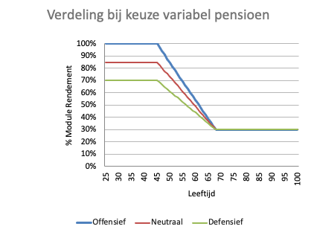
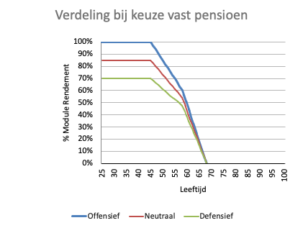
Beleggingsrisico als u kiest voor variabel pensioen (doorbeleggen) of vast pensioen bij verzekeraar
Lifecycles bij doorbeleggen
Inkoop in Collectief Variabel Pensioen (CVP) in 10 jaar
Meer weten? https://www.sbzpensioen.nl/de-pensioenregelingen/beschikbarepremieregeling
Notes:
x en y-as uitleggen
Opbouwfase: iedere deelnemer een eigen portefeuille
Premie-inleg wordt na aftrek van de verzekeringspremies belegd in beleggingsfondsen (Achmea IM) volgens de lifecycle (= leeftijdsafhankelijke beleggingsmix) die bij u past
Afhankelijk van risicoprofiel en leeftijd beleggen wij meer of minder risicovol
Alle winsten en verliezen zijn voor de deelnemer
Uitkeringsfase: standaard naar Collectief Variabel pensioen (CVP)
Vanaf 58 standaard in 10 jaar geleidelijk over naar Collectief Variabel Pensioen bij SBZ
Hierin worden alle risico’s, winsten en verliezen gedeeld onder deelnemers en spreiden we de resultaten over 3 jaar
Ook mogelijk om vanaf pensioendatum te kiezen voor vaste uitkering bij verzekeraar
Opbouwfase:
Afbouw start op 45 jaar voor alle profielen en eindigt voor alle profielen met variabele uitkering op 30% Rendement. Het offensievere profiel bouwt dus in grotere stappen af en het minder offensieve profiel bouwt in kleinere stappen af.
uitkeringsfase:
- Om variabel pensioen de moeite waard en onderscheidend te maken van vast pensioen zal voldoende beleggingsrisico genomen moet worden in de uitkeringsfase.
- Bij een mix van 30/70 rendements/matching in het CVP en een overrendement van 3% op zakelijke waarden zal naar verwachting een stijging van ong. 1% per jaar gerealiseerd worden (30%*3% rente op rente). Het verloop van de koopkracht is hiermee licht dalend. We achten dit passend; Uit onderzoek blijkt dat uitgaven van ouderen na pensionering na een aantal jaar afnemen.
in grijze box: gebeurt iets bijzonders
58-68 jaar overgang naar CVP in 10 stappen: 2 portefeuilles heb je dan…..
[let op: in de box zit een video]

Slide 14
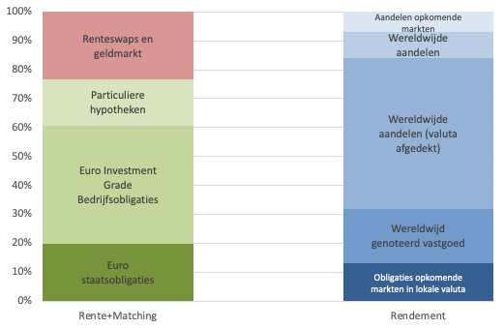
Als we meer inzoomen
Beoogde verdeling; feitelijke verdeling kan afwijken
Notes:
rendementsportefeuille bestaat niet alleen uit aandelen daarnaast ook portefeuille met vastrentende waarden zoals staatsobligaties maar ook andere producten. aan de ene kant bedoeld als basisrendement maar ook bedoeld om risico’s van rentewijziging op te vangen

Slide 15
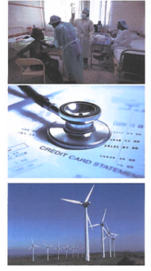
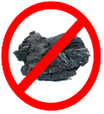
Maatschappelijk verantwoord beleggen (MVB)
Speciale Thema’s
gezondheid(szorg)
financiële dienstverlening, financiële zekerheid
klimaat / milieu
Methoden
integratie: Meenemen in al ons doen
actief aandeelhouderschap
uitsluiting o.b.v. product of bedrijfsvoering
impactbeleggen (alleen in de Middelloonregeling)
Meer weten? https://www.sbzpensioen.nl/het-pensioenfonds/verantwoord-beleggen
Notes:
belangrijkste:
MVB-beleid SBZ Pensioen op de 14e plek bij VBDO 2021;
Ambitie is groot!
SBZ is ondertekenaar van IMVB-convenant
(steenkolenuitsluiting en impactbeleggen nog niet in CVP-regeling)
Ambitie is groot! steeds meer in mandaten in de MDL. Uiteindelijk zal ons MVB-beleid ook helemaal in de CVP-regeling doorgevoerd worden.
Momenteel bezig met rapportages, klimaatbeleid en landenbeleid.
slide kan ik kort houden

Slide 16
Voorbeeld aanpassingen Beschikbarepremieregeling
Maatmens | 2023 t/m sept | 2022 | 2021
28 | 45,0% | 39,0% | 19,3%
38 | 36,4% | 38,3% | 25,2%
48 | 26,3% | 33,7% | 27,8%
58 | 13,2% | 20,3% | 20,6%
CVP | 5,1% | 9,7% | n.v.t.
Disclaimer: ter illustratie.
Notes:
2020: rentedaling 0,6% 2021: rentestijging 0,2%

Slide 17
Wat gebeurt er met mijn opgebouwde pensioen in de Middelloonregeling?

Slide 18
Wat gebeurt er met mijn opgebouwde pensioen in de Middelloonregeling?
Uw opgebouwde ouderdomspensioen blijft gewoon staan. We keren dit uit als u met pensioen gaat. Ook uw opgebouwde partnerpensioen blijft intact.
Bent u ziek, of wordt u ziek vóór de overgang naar de Beschikbarepremieregeling, dan blijft u aanspraak maken op arbeidsongeschiktheidspensioen en premievrije voortzetting in de Middelloonregeling.
U ziet beide regelingen geïntegreerd in uw persoonlijk portaal.
Bij de implementatie van de Wet toekomst pensioenen kan het bovenstaande nog veranderen. Zo kunnen op termijn de opgebouwde pensioenen en de beschikbare reserves bij het pensioenfonds worden omgezet in “individueel” pensioenkapitaal als sociale partners daarom vragen.
Notes:
plannen kan nu nog alleen met MLR

Slide 19
Pensioen is niet alleen iets voor later!

Slide 20
Wanneer komt pensioen om de hoek kijken?
Partner
Scheiden
Overlijden
Kinderen
Van baan veranderen
Meer of minder werken, of onbetaald verlof
Ontslag
Arbeids- ongeschiktheid
Meer weten?
https://www.sbzpensioen.nl/wat-moet-ik-doen-bij/meer & https://www.sbzpensioen.nl/academy

Slide 21
Stel: u overlijdt
Na overlijden keert het ouderdomspensioen niet (meer) uit.
In plaats daarvan krijgt uw partner een uitkering partnerpensioen (vanaf de datum van uw overlijden tot overlijden van uw partner)
Op ‘risicobasis’ (was ‘opbouwbasis’).
Hoeveel krijgt uw partner dan?
als u overlijdt gedurende de opbouwfase: afhankelijk van de hoogte van het salaris, de tijd dat u in dienst zou zijn bij de werkgever tot de pensioendatum.
als u overlijdt na pensioeningang: veelal 70% van het ouderdomspensioen.
Daarnaast is er mogelijk ook een uitkering voor wezen.
Notes:
We lichten er een paar toe.
Overlijden. Stel u overlijdt nu, kan uw partner nog in het huis blijven wonen?
toelichten risicobasis
Maar in de leeftijdsafhankelijke netto spaarpremie is een element opgenomen dat voldoende is om op de pensioendatum een partnerpensioen in te kunnen kopen. Daarom is opgenomen dat bij overlijden na pensioeningang veelal een PP van 70% OP van toepassing is.
wat dan als je uit dienst gaat?

Slide 22
Stel: u gaat uit dienst
Bij werkloosheid of bij vrijwillig opzeggen van dienstverband om ergens anders te gaan werken stopt de deelname aan de pensioenregeling. Er wordt geen pensioen meer opgebouwd.
De opgebouwde pensioenen (bij een uitkeringsovereenkomst) dan wel het opgebouwde kapitaal (bij een premieovereenkomst) blijven bestaan. Er blijft ook dekking voor een partnerpensioen.
Als er sprake is van een nieuw dienstverband bij een andere werkgever bestaat de mogelijkheid om de waarde van de pensioenen over te dragen naar de nieuwe pensioenuitvoerder van de nieuwe werkgever. Dan vervallen de rechten bij SBZ Pensioen.

Slide 23
Stel: u raakt arbeidsongeschikt
Bij arbeidsongeschiktheid krijgt u mogelijk een aanvulling op de WIA-uitkering.
Daarnaast loopt de opbouw voor het ouderdomspensioen door zonder dat u daar premie voor hoeft te betalen.
Notes:
Bij minder dan 35% ao-percentage ben je wel arbeidsongeschikt, maar ontvang je geen WIA en dus ook geen aanvulling.

Slide 24
Stel: u gaat scheiden
Bij echtscheiding heeft uw ex-partner recht op 50% van het ouderdomspensioen wat is opgebouwd tijdens het huwelijk. Er blijft dus minder pensioen over.
Daarnaast heeft de ex-partner recht op een gedeelte van het partnerpensioen dat is opgebouwd.
… tenzij u onderling andere afspraken maakt.
Notes:
ex-partners hebben in DC geen recht op pp op basis van risicodekking
verwijzen naar de website

Slide 25
Met pensioen: welke keuzes heeft u?
Standaard pensioenleeftijd: 68 jaar… … Maar eerder of later met pensioen is gewoon mogelijk. Wij rekenen uw pensioen dan om.
Deeltijdpensioen (niet in combinatie met andere keuzes)
Geen partnerpensioen inkopen bij pensionering
Vast of variabel pensioen
Meer weten? https://www.sbzpensioen.nl/bijna-met-pensioen/met-pensioen-gaan
Notes:
Gaat u op uw 68e met pensioen? Dan krijgt u 6 maanden van te voren meer informatie van ons. We leggen u daarin duidelijk uit hoe u uw pensioen aanvraagt.
Wilt u eerder met pensioen? Neem dan zelf minstens 3 maanden voor de door u gewenste pensioendatum contact met ons op.
Volgens het reglement van de beschikbarepremieregeling zijn er 2 flexibiliseringsopties, vervroegen/uitstel en deeltijdpensioen.
Hoog/laag is niet mogelijk.
Uitruil ook niet, omdat er geen sprake is van een verzekerd partnerpensioen, maar de deelnemer kan wel kiezen om geen partnerpensioen in te kopen bij pensionering. Bij deelnemers zonder partner is dit standaard, bij deelnemers met een partner is hier toestemming van de partner voor nodig.

Slide 26
Persoonlijk portaal

Slide 27
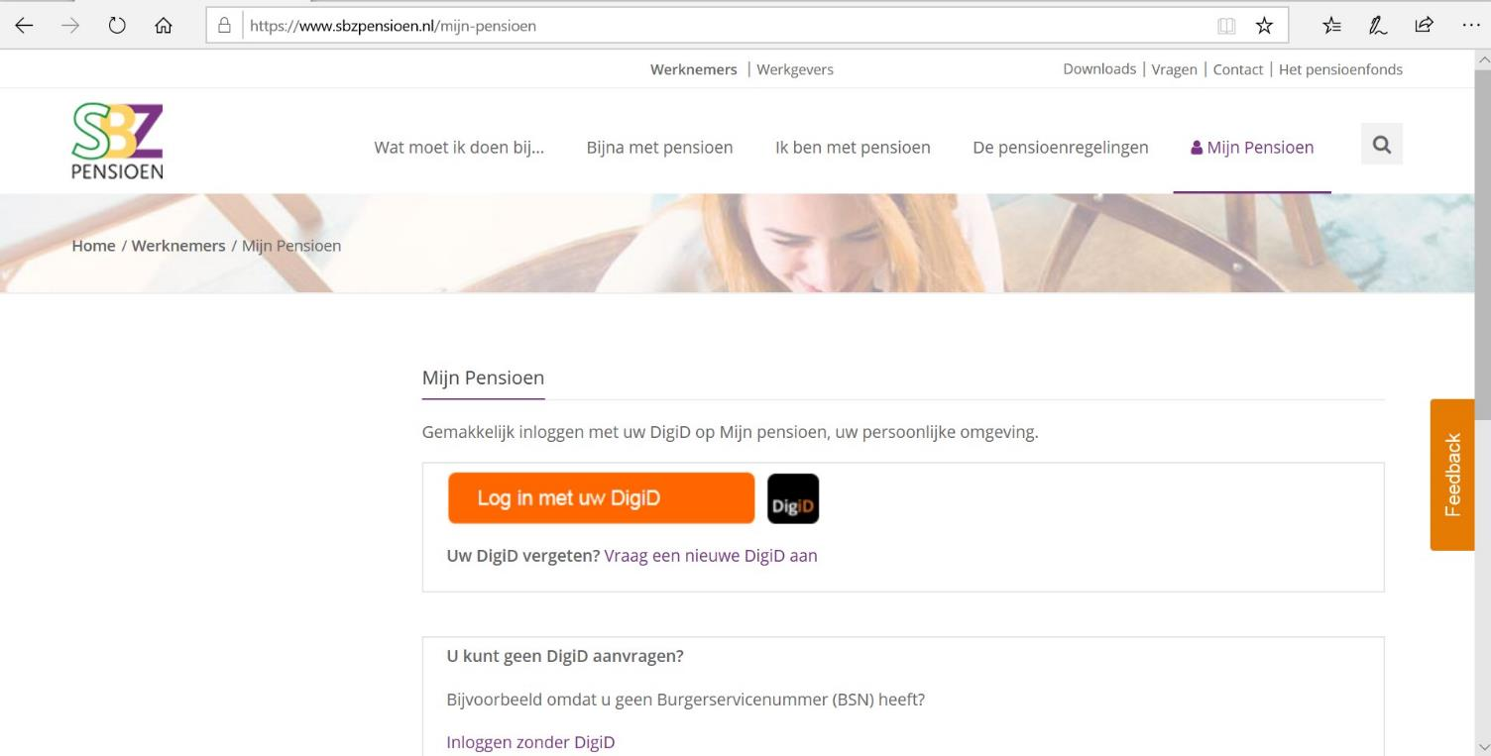
Log in met DigiD op mijn.sbzpensioen.nl (of een alternatief indien geen DigiD mogelijk is)
Notes:
U vindt de inlog rechtsboven in het scherm.
mijn.sbzpensioen.nl in de chat zetten en vragen om in te loggen met DigiD ter plekke.
Handje/pollvraag voor wie al eens gekeken heeft.

Slide 28
Dan komt u bij 1e keer inloggen op de welkomstpagina

Slide 29
Geef uw privé e-mailadres door via
mijn.sbzpensioen.nl
Waarom?
Mis niets (briefpost mogelijk maar alleen de wettelijke communicatie)
Help mee de kosten te beperken
Ook bereikbaar blijven na uitdiensttreding of pensioen
Geef uw mening (onderzoeken naar risicobereidheid, maatschappelijk verantwoord beleggen, Pensioenakkoord)
Notes:
Hierna stoppen voor de korte variant.

Slide 30
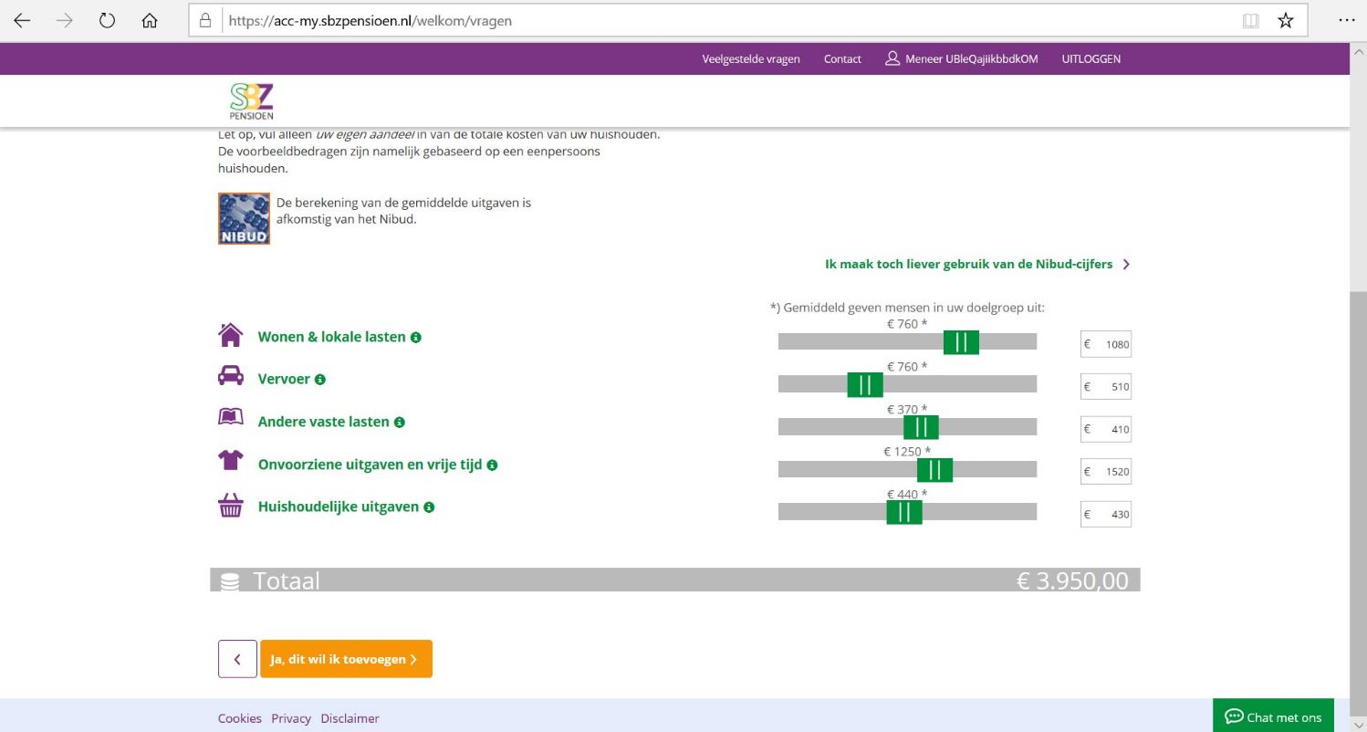
Uw verwachte uitgaven bepalen...

Slide 31
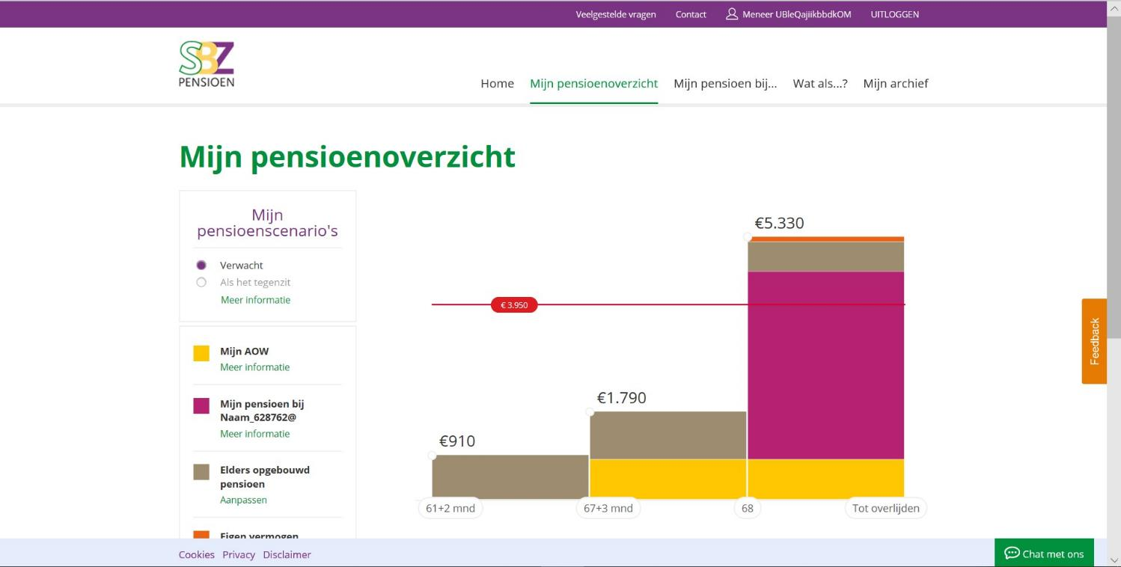
… en vergelijken met uw te bereiken pensioen.
Notes:
middelloonregeling en beschikbarepremieregeling samen

Slide 32
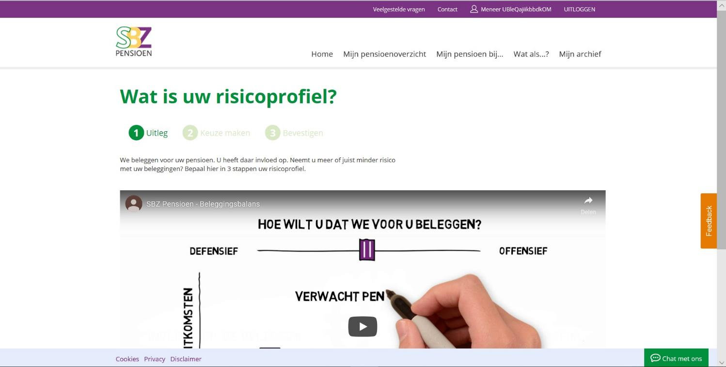
U kunt uw risicoprofiel* kiezen
*bij Beschikbarepremieregeling en Nettopensioenregeling

Slide 33
De pensioenplanner* begeleidt u bij het maken van een aantal keuzes
SBZ Pensioen Beschikbarepremieregeling
SBZ Pensioen Beschikbarepremieregeling
SBZ Pensioen Beschikbarepremieregeling wil ik:
SBZ Pensioen Nettopensioenregeling wil ik:
* Pensioen uit de Middelloonregeling. Planner Beschikbarepremieregeling en Nettopensioenregeling nog niet beschikbaar.

Slide 34
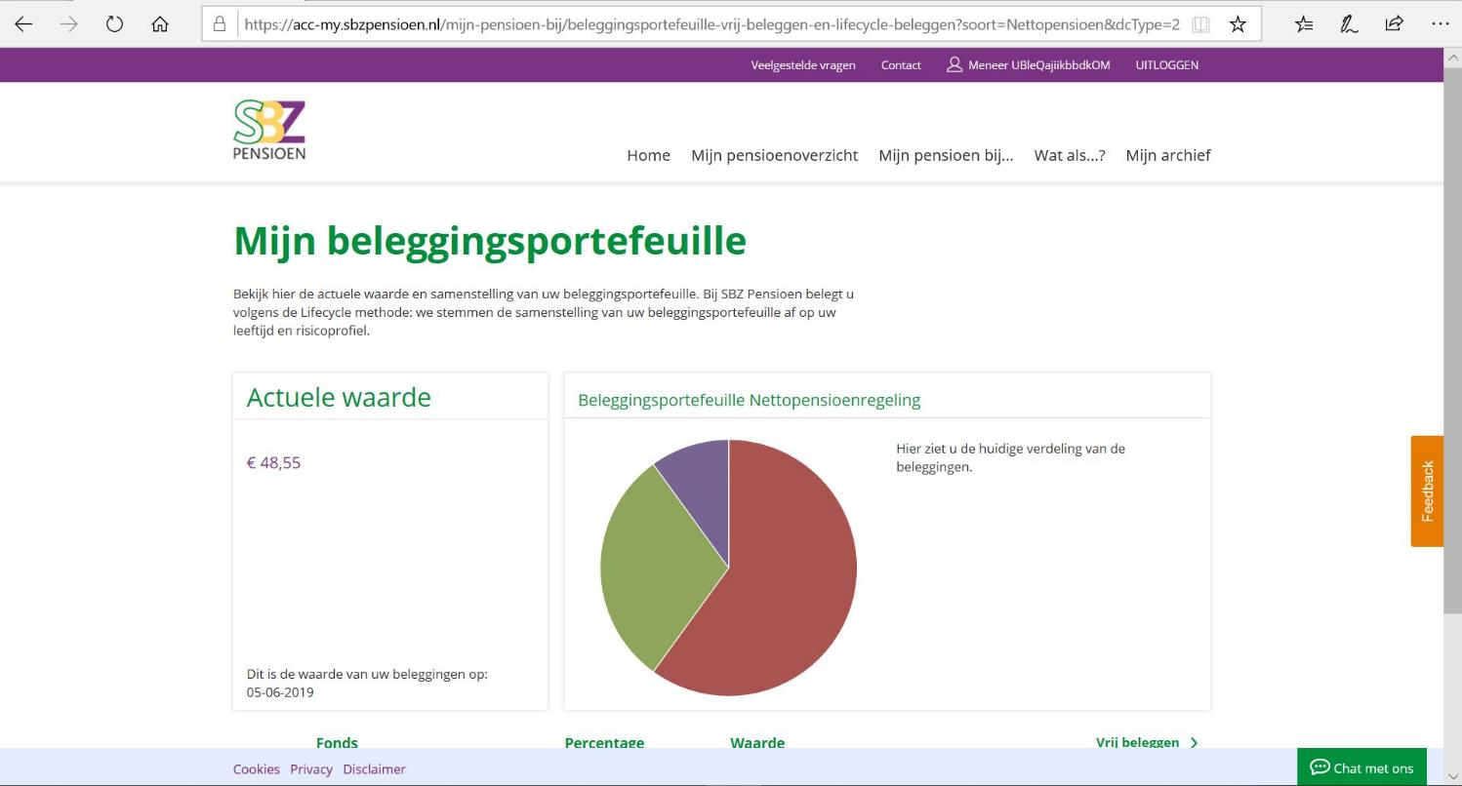
Toelichting op uw beleggingsportefeuille

Slide 35
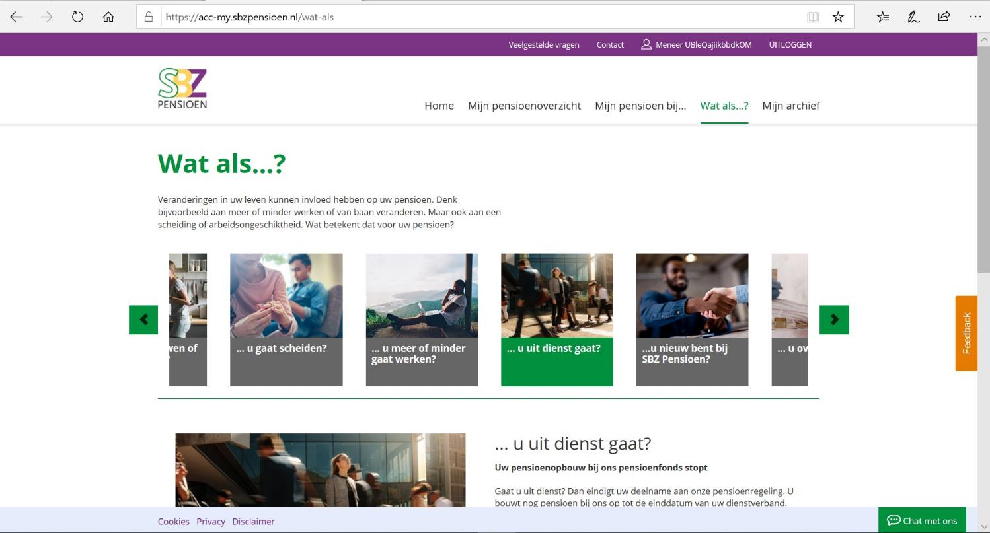
Wat als… geeft een toelichting op de verschillende “life events”

Slide 36
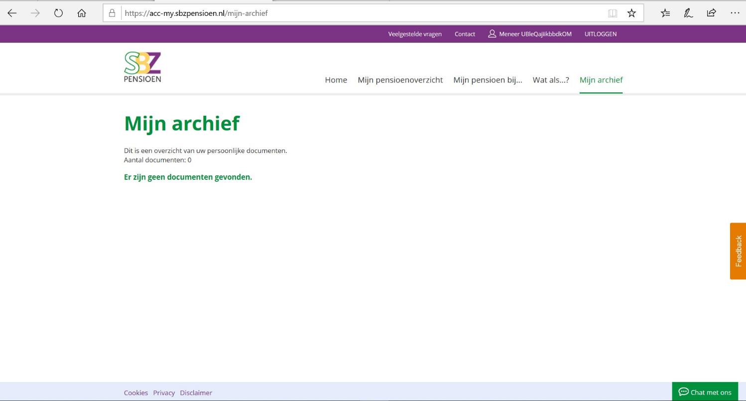
Al uw documenten zijn beschikbaar in een persoonlijk Archief

Slide 37
Heeft u vragen? Neem hier contact met ons op
Aan deze presentatie kunnen geen rechten worden ontleend.

